Slide 1
KẾ HOẠCH BÀI DẠY
MÔN: MĨ THUẬT
LỚP: 9
Trường:
Tổ: Giáo dục nghệ thuật
Họ và tên giáo viên:

Slide 5
Phần tham khảo

Slide 6
Phần tham khảo

Slide 7
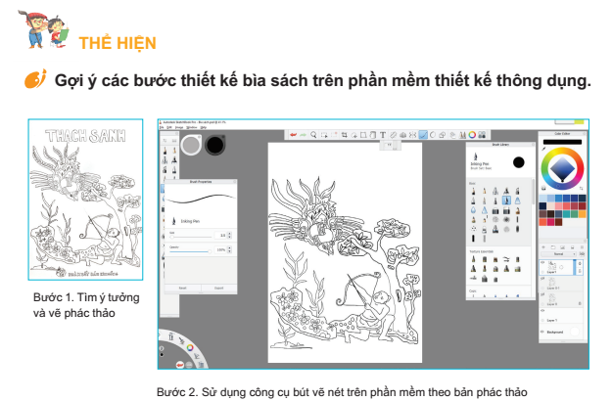

Slide 8
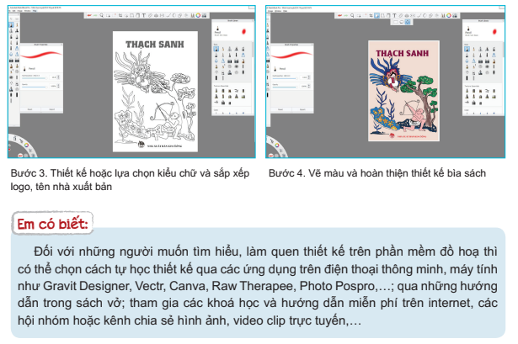

Slide 9
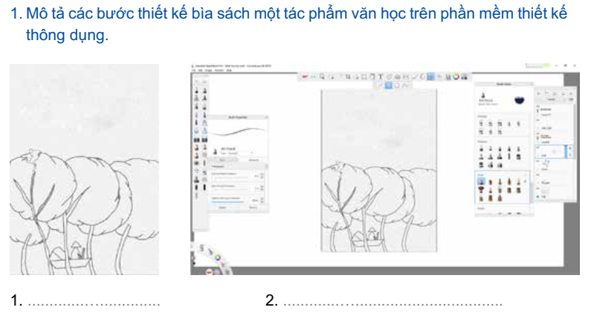
Phần tham khảo

Slide 10
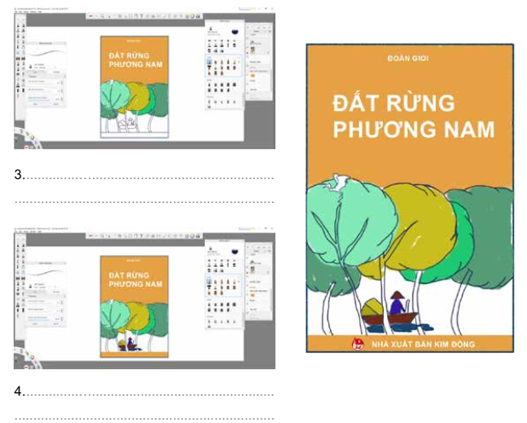

Slide 11
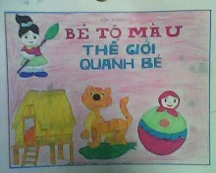

Slide 12
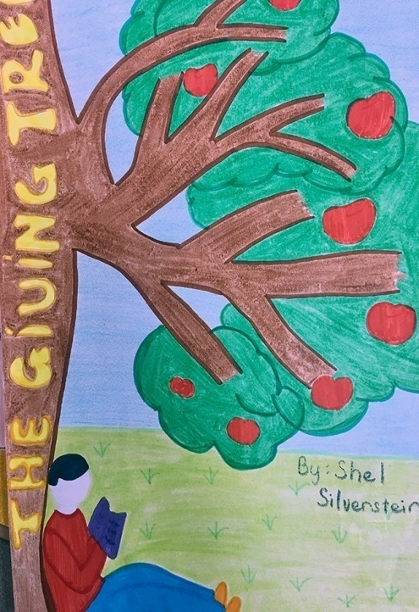

Slide 13
Lập kế hoạch sưu tầm sách có thiết kế bìa đẹp để làm triển lãm trong nhà trường, với mục đích lan toả văn hoá đọc đến với mọi người.

Slide 14
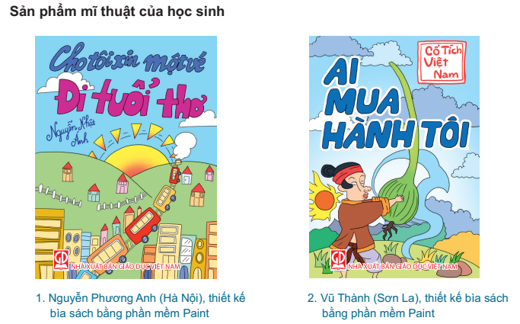
Phần tham khảo

Slide 15
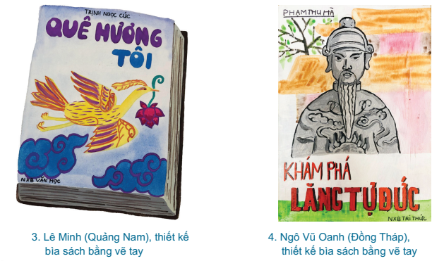
Phần tham khảo

Slide 16
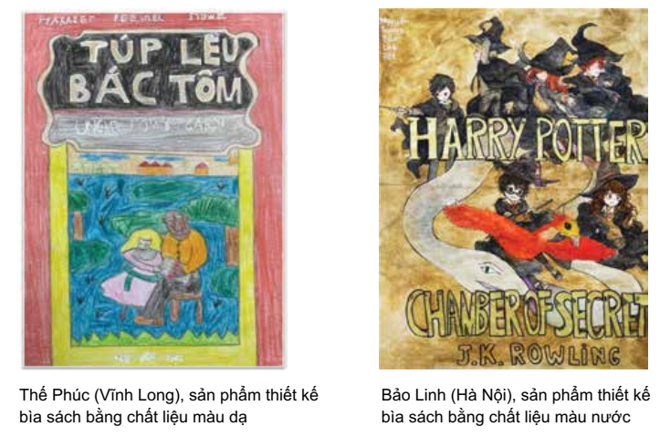

Slide 17
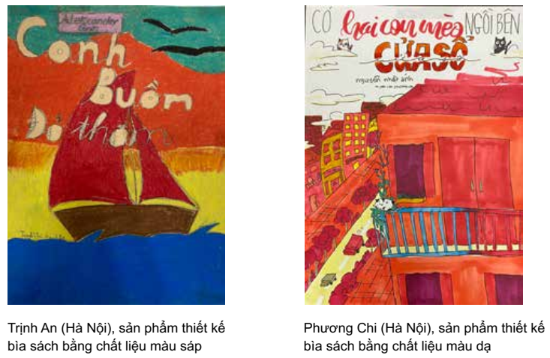

Slide 20
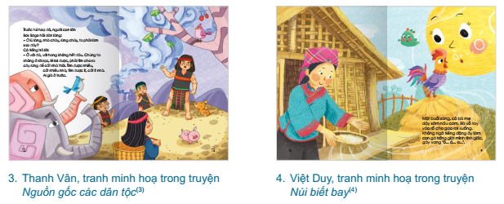

Slide 22
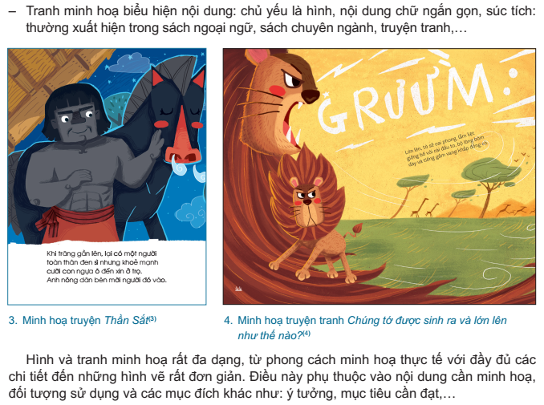

Slide 23
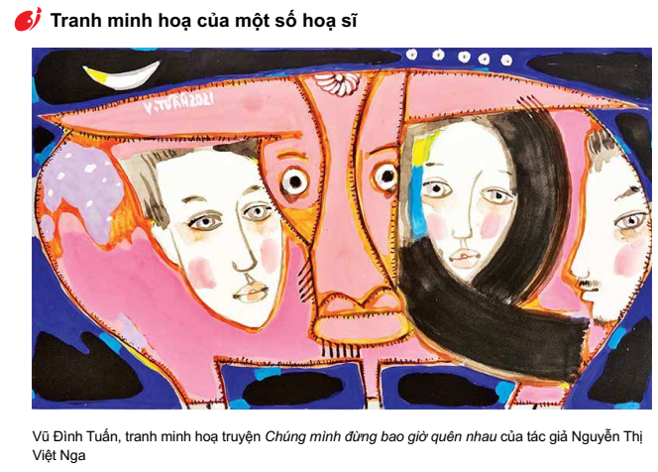

Slide 24
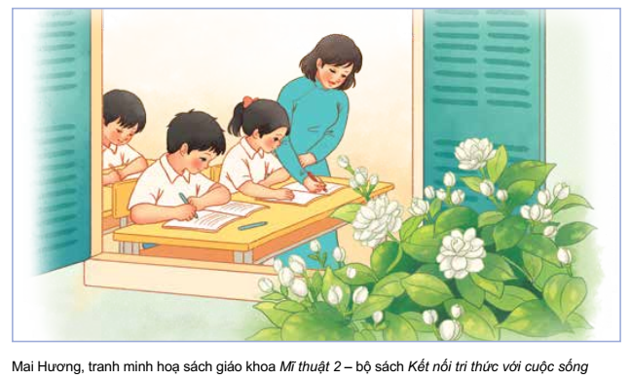

Slide 27
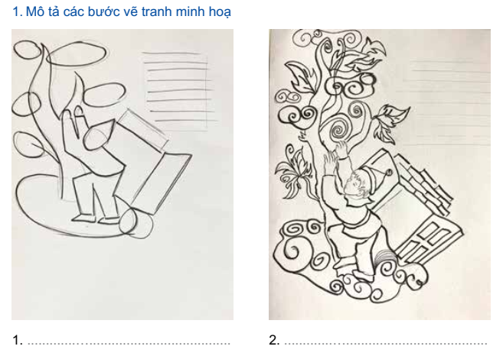
Phần tham khảo

Slide 28
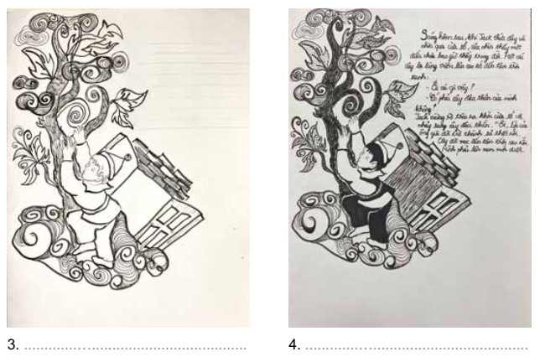

Slide 30
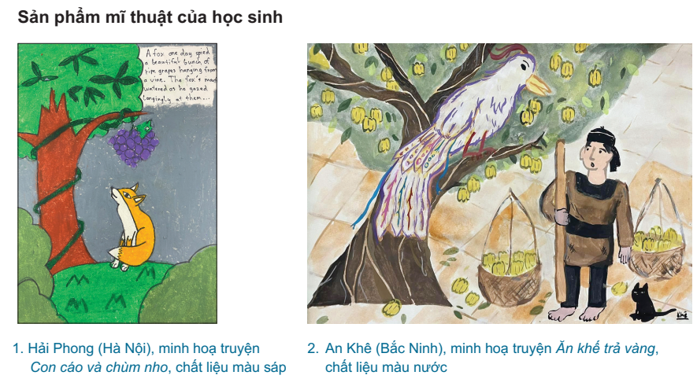
Phần tham khảo

Slide 31
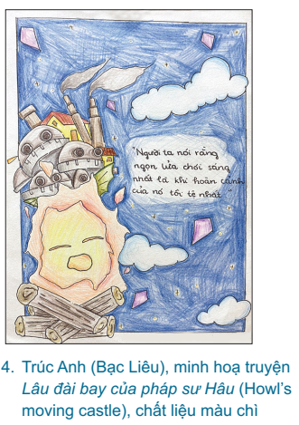
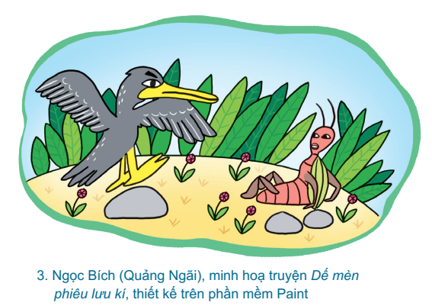
Phần tham khảo

Slide 32
Phần tham khảo

Slide 33
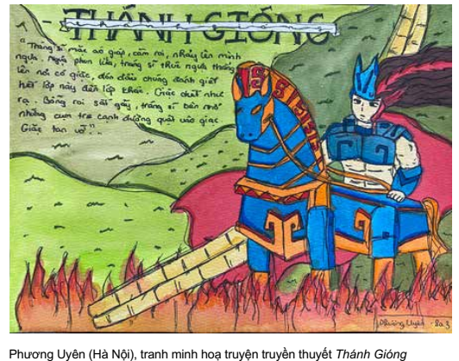
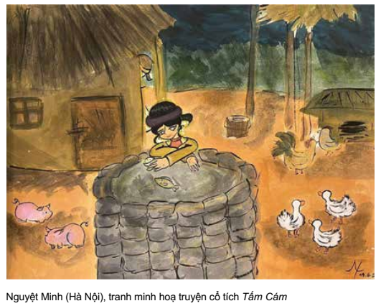
Phần tham khảo

